Slide 1
JAVA 프로젝트
2024.08
최지윤

Slide 2
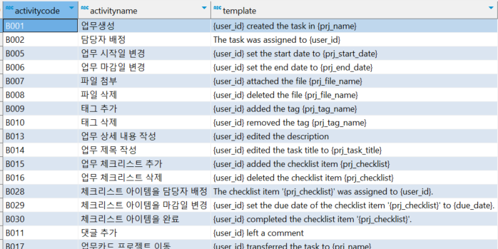
프로젝트 주제&사용 데이터
주제 : 코드 데이터 관리
사용 데이터 : SWIT 코드 마스터

Slide 3
프로젝트 대상
JAVA(MVC 외)
JAVA SPRINGBOOT
Model/view/controller
데이터 가져오는 라이브러리 1개 사용
API
Postgresql

Slide 4
주차별 진행
주차 | 내용
1 | JAVA 개념 이해&실습
2 | JAVA 개념 이해&실습 JAVA SPRINGBOOT 개념 이해&실습
3 | API 개념 이해&실습
4 | 통합 실습

Slide 5
1주차
: JAVA 개념 이해&실습
개념
기본 문법 – Package, class 외
자바 데이터 타입(기본형, 객체형, generic type, 라이브러리 사용용)
OOP
접근제한자(class type-OOP(private,public,protected) . 인터페이스,상속 관련)
인터페이스(implement), abstract class(extend)
상속(inheritance->implement-abstract class 연결)과 다형성
Overriding, overloading
자바api(유틸클래스, 콜렉션-list,map)
실습 : DB 연결하여 데이터 처리하기
프로젝트 생성 및 환경 설정
프로젝트 생성
환경 설정 : JDBC Driver 다운로드 -> 라이브러리 추가
DB연결(Postgresql) 및 처리
DB 연결
SELECT 쿼리 구현

Slide 6
1주차
: JAVA – 실습 : DB 연결하여 데이터 처리하기
프로젝트 생성 및 환경 설정
프로젝트 생성
환경 설정 : JDBC Driver 다운로드 -> 라이브러리 추가
DB연결(Postgresql) 및 처리
DB 연결
SELECT 쿼리 구현

Slide 7
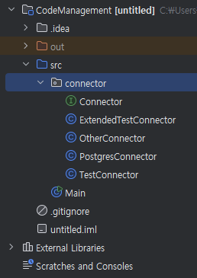
1주차
: JAVA
실습
JAVA로 데이터 call
Packages : 폴더
Interface
Class : class, method, instance를 포함
Class : 설계도
Method : 방식(=function)
Instance : 객체

Slide 8
1주차
: JAVA 개념 이해&실습
자바 데이터 타입
기본형(=원시형) : Int 외
객체형(=참조형) : String 외
= Instance로, 생성 시 메모리가 할당됨
{datatype} {변수} = new {class} 로 선언하여 사용
generic type
라이브러리 사용용
기본형/객체형의 차이는 메모리 할당 방식 및 메모리 용량의 차이임. 기본형은 메모리를 바로 할당받고 객체형은 메모리를 저장소에 할당하며 메모리 위치를 값으로 가지고 있음

Slide 9
1주차
: JAVA 개념 이해&실습
OOP
접근제한자(class type-OOP)
Private/Public/Protected
대상에 대해 접근할 수 있는 권한을 조정함
Private : 다른 class에서 접근할 수 없음(해당 클래스에서만 사용 가능)
Public : 다른 class에서 접근할 수 있음(다른 클래스에서 사용 가능)
인터페이스(implement), abstract class(extend)
공통 규약을 인터페이스에 정의함
Extend – Overloading
인터페이스 파일을 작성 후 class에서 Implement 하여 사용

Slide 10
1주차
: JAVA 개념 이해&실습
OOP
Overloading/Overriding
Overloading : 확장. 상속받은 속성과 추가한 속성을 모두 가지고 있음
속성이 여러 개일 때 java는 매개변수 개수, 매개변수 순서대로 데이터 타입으로 구분하므로 매개변수 개수가 같을 시 순서대로 데이터 타입으로 구분함. 다른 속성이라도 매개변수 개수, 순서대로 데이터 타입이 같으면 같은 속성으로 인식함.
Overriding : 덮어씀. 1개의 속성만 가지고 있음
코드에서 @Overload, @Override 작성 시 시스템에서 체크함
상속(inheritance->implement-abstract class 연결)과 다형성
상속 :
다형성 :

Slide 11
2주차
: JavaSpringBoot
1주차 내용을 JavaspringBoot로 변환
JavaSpringBoot “Hello world” 프로젝트
Postgresql 연계

Slide 12
2주차
: 1주차 내용을 JavaspringBoot로 구현
JavaspringBoot 설정 후 다운로드
Gradle 다운로드 후 임포트
프로젝트 구조 생성
Config
Controller
Dto
Model
Repository
Service
Run project
Postman 사용하여 api 테스트

Slide 13
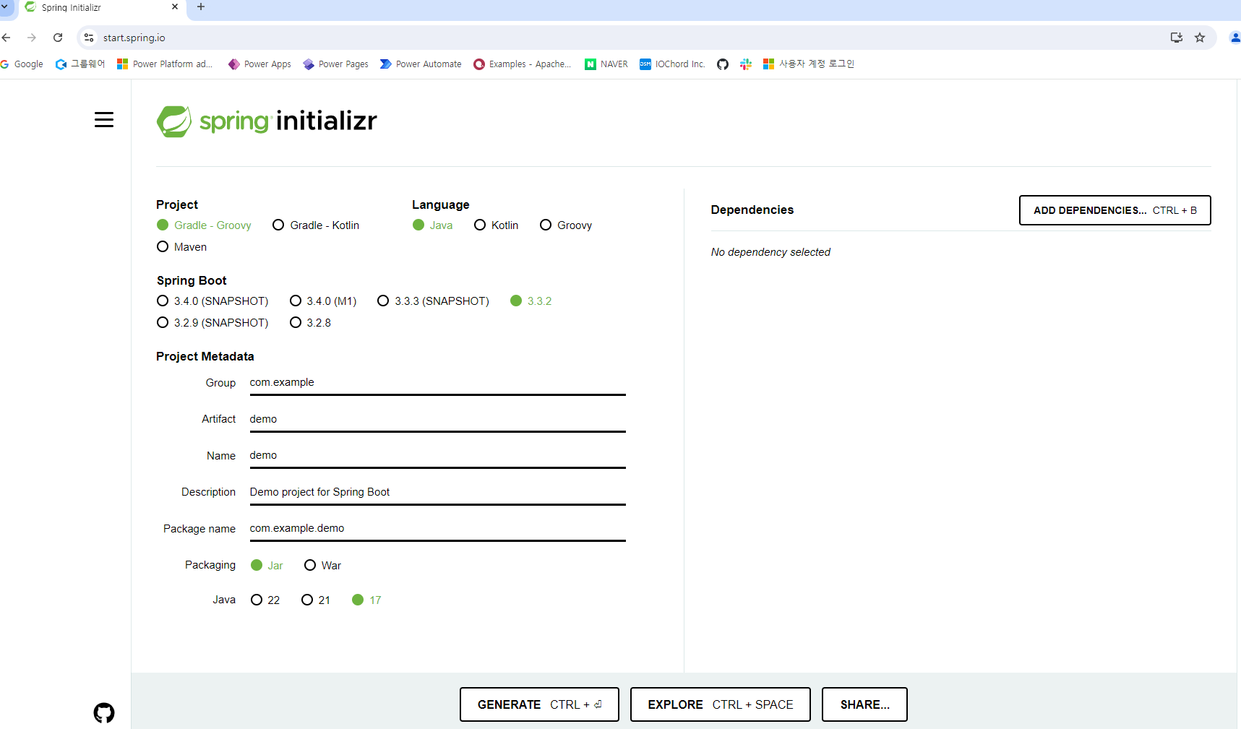
2주차
: 1주차 내용을 JavaspringBoot로 구현
JavaspringBoot 설정 후 다운로드

Slide 14
2주차
: 1주차 내용을 JavaspringBoot로 구현
Gradle 다운로드 후 임포트
버전 : v.7.6.4
임포트 방법 : file – settings – build~ - build tools – gradle – 다운로드 받아 압축 푼 gradle 파일 불러오기

Slide 15
2주차
: 1주차 내용을 JavaspringBoot로 구현
프로젝트 구조 생성
Controller
Dto
Model
Repository
Service
Repository
Model
Service
Dto
Controller

Slide 16
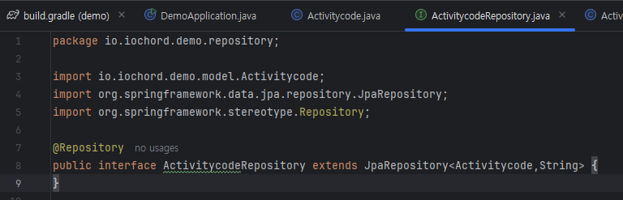
2주차
: 1주차 내용을 JavaspringBoot로 구현
Repository
Interface 파일
필요한 Annotation 선언
Extends 로 activitycode 변수 선언

Slide 17
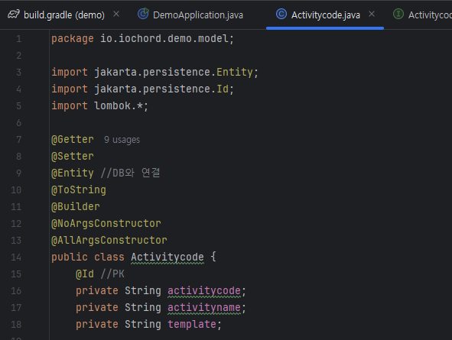
2주차
: 1주차 내용을 JavaspringBoot로 구현
Model
데이터를 넣을 구조 생성
필요한 Annotation 선언
Getter : private 데이터를 외부에서 사용
Setter : private 데이터를 외부에서 세팅
Entity : DB와 연결함
ToString : string으로 선언하여 데이터의 메모리 값이 아닌 대상값을 출력
Builder : 초기값 세팅 및 인스턴스를 리턴함
NoArgsConstructor : 해당 class의 어느 필드도 파라미터로 받지 않는 생성자를 생성
AllArgsConstructor : 해당 class의 모든 필드를 파라미터로 받는 생성자를 생성

Slide 18
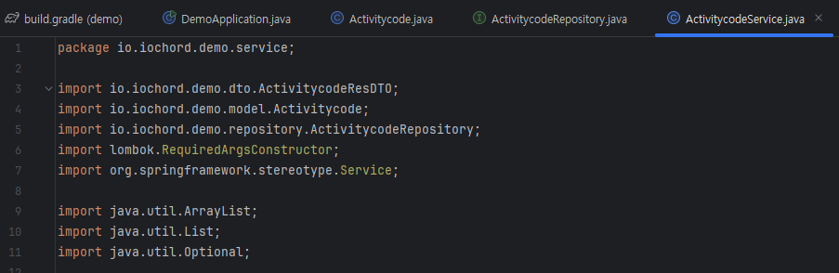
2주차
: 1주차 내용을 JavaspringBoot로 구현
Service
처리할 액션을 정의

Slide 19
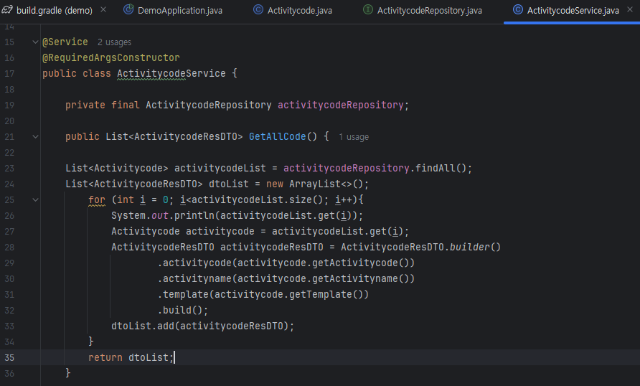
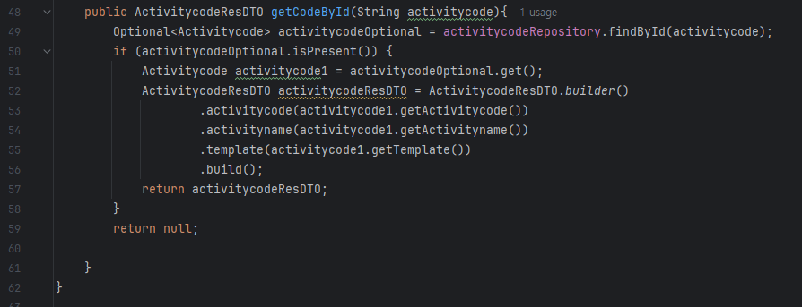
2주차
: 1주차 내용을 JavaspringBoot로 구현
Service
필요한 Annotation 선언
repository로 받아온 모델 데이터를 Dto에 복사하는 코드 삽입
Id로 데이터를 검색하는 코드 삽입

Slide 20
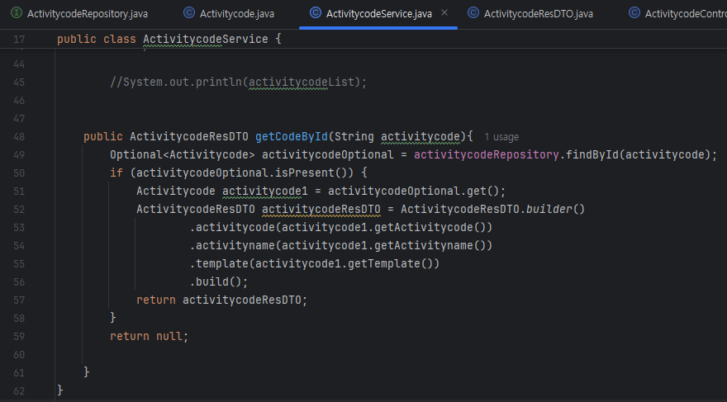
2주차
: 1주차 내용을 JavaspringBoot로 구현
DTO
모델의 데이터를 전달하기 위해 사용
Repository의 데이터를 복사하여 사용

Slide 21
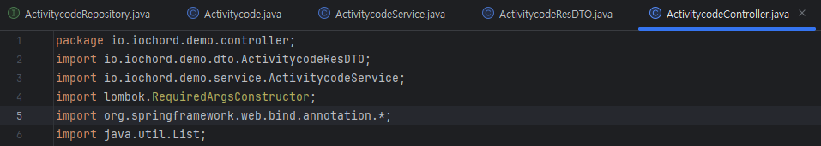
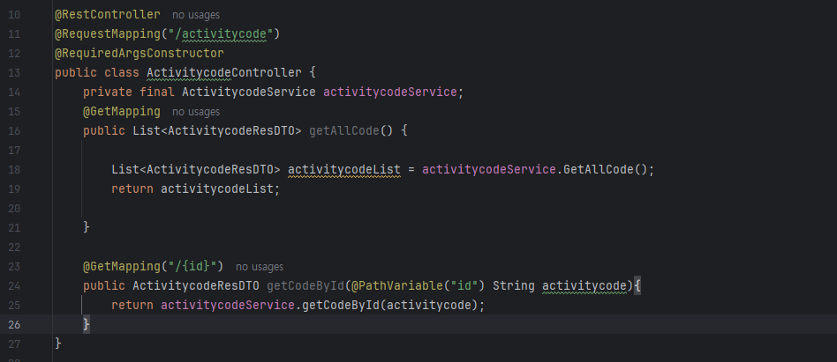
2주차
: 1주차 내용을 JavaspringBoot로 구현
Controller
Service를 호출함
Spring이 요청을 받은 주소 url과 service 간 매핑함
Service를 호출할 url 생성
Service에서 사용할 class를 선택하여 선언

Slide 22
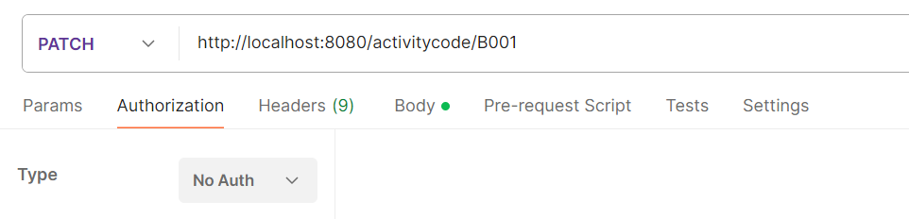
3주차
: API
2주차에 사용한 라이브러리 조사 및 라이브러리 조사(사용하지 않는 라이브러리를 제거하여 리소스를 줄이기 위함)
[완료] GET,POST,PUT,PATCH,DELETE 실행
[완료] URL에 포함된 파라미터를 Request body로 요청
Authorization 설정 조사
[진행] Headers 구조 파악
복잡한 쿼리 사용

Slide 23
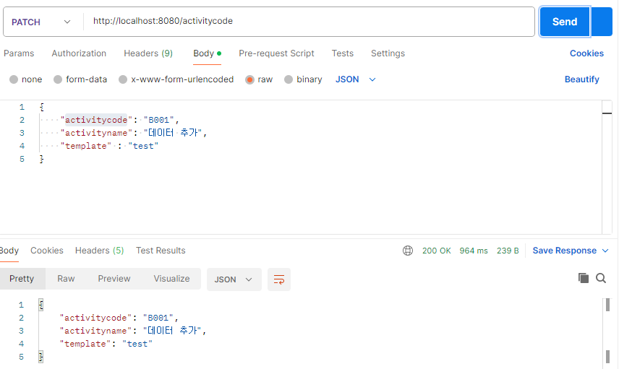
3주차 : API
: URL에 포함된 파라미터를 Request body로 요청
url 파라미터에 있던 activitycode를 body에 추가
Controller,Service에서 파라미터에 있던 activitycode(id) 삭제
* DTO에 activitycode가 이미 있는 값이었기 때문에 그대로 사용

Slide 24
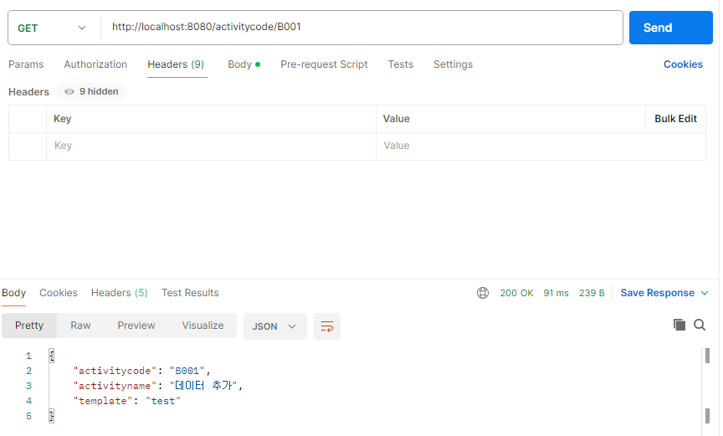
3주차 : API
: GET,POST,PUT,PATCH,DELETE 실행
GET

Slide 25
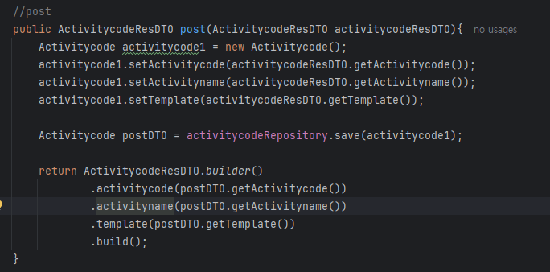
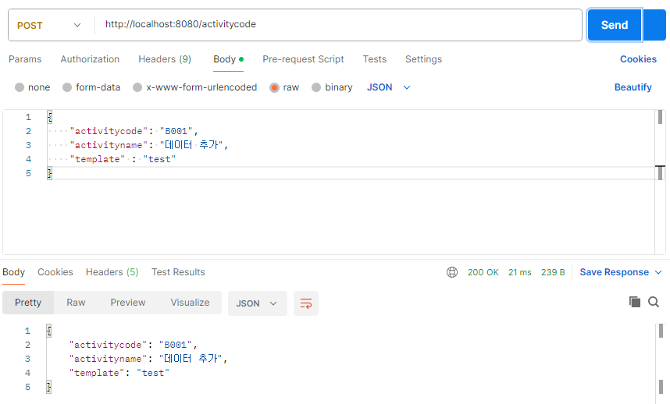

3주차 : API
: GET,POST,PUT,PATCH,DELETE 실행
POST

Slide 26
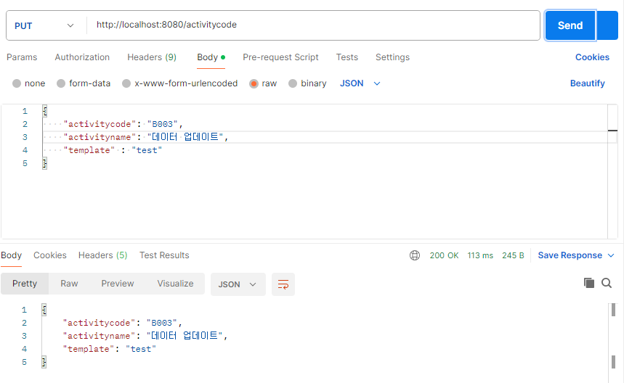
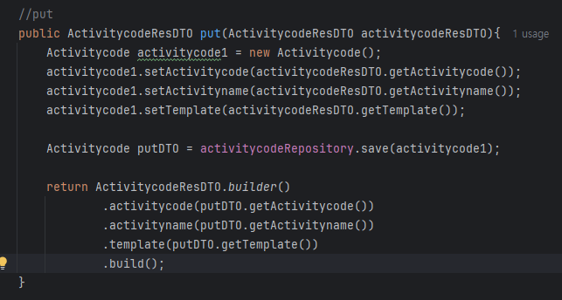
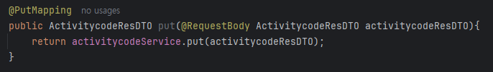
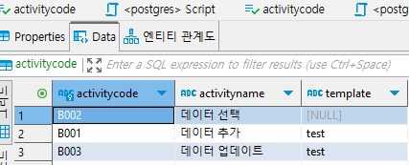
3주차 : API
: GET,POST,PUT,PATCH,DELETE 실행
PUT

Slide 27
3주차 : API
: GET,POST,PUT,PATCH,DELETE 실행
PATCH

Slide 28
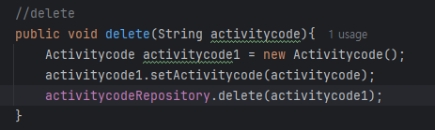
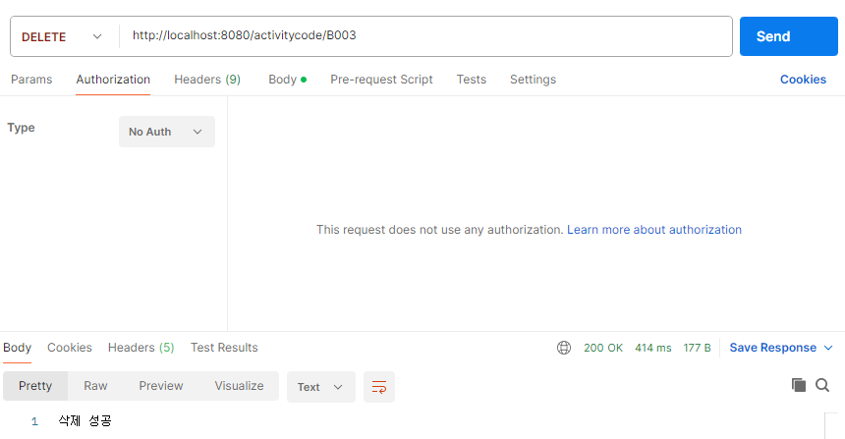
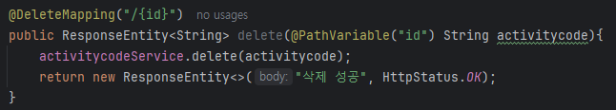
3주차 : API
: GET,POST,PUT,PATCH,DELETE 실행
DELETE

Slide 29
3주차 : API
: Headers 구조 파악
내용 : HTTP메시지(request/response) 정보 요약
목적 : 정보 전달 및 페이지 속도 처리(코드 압축,이미지 처리,Lazy Loading,Critical renderingpath 외 방식)를 위한 캐싱
구조
General : 요청/응답 자체에 대한 일반적인 정보
Request/response
Entity

Slide 30
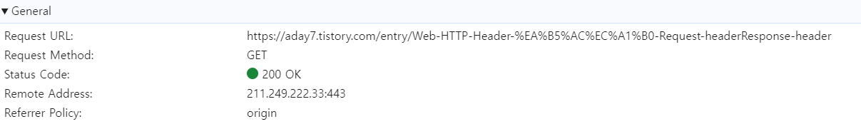
3주차 : API
: Headers 구조 파악
General : 요청/응답 자체에 대한 일반적인 정보
HTTP/1.1부터는 General HTTP Headers를 별도로 분류하지 않음
주요 속성
Request Url : 서비스 요청 주소
Request Method : 서비스 요청 방식
Status Code : 요청에 대한 응답 상태 코드
Remote Address : 서비스 접근 주소
Refferer Policy : 브라우저 참조자 정책

Slide 31
3주차 : API
: Headers 구조 파악
Request/response 공통 정보
Date
Connection : 기본적으로 keep-alive
Content-length
Cache-control
content-type : 컨텐츠 타입 및 문자열 인코딩
Content-language
Content-Encoding : 알고리즘으로 압축해서 보낸 응답 컨텐츠를 브라우저에서 해제하여 사용

Slide 32
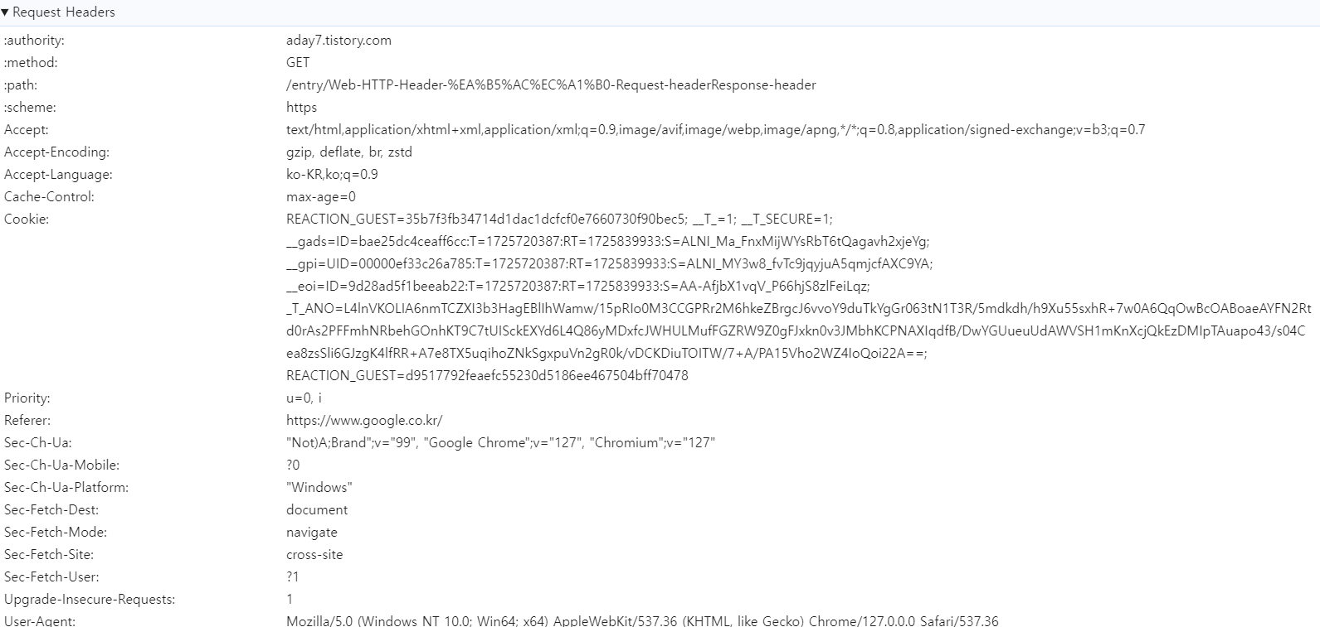
3주차 : API
: Headers 구조 파악
Request
Host
User-agent : 사용자가 요청을 보낸 agent(운영체제/앱/브라우저 외)
Accept : 클라이언트에서 처리 가능한 파일 형식
Cookie
Origin
If-Modified-Since
Authorization

Slide 33
3주차 : API
: Headers 구조 파악
Authorization
암호화한 정보
유형
Basic-auth
Barer-token

Slide 34
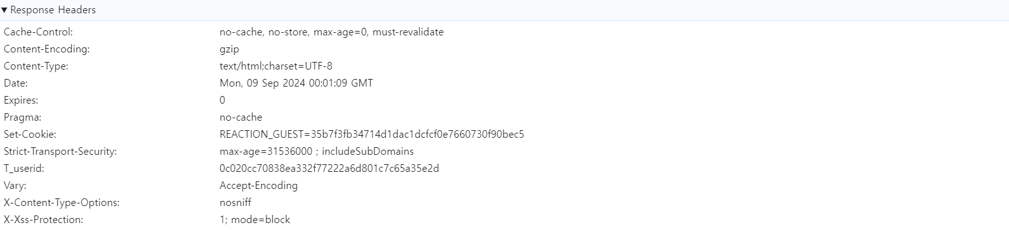
3주차 : API
: Headers 구조 파악
Response
Server
Access-Control-Allow-Origin
Access-Control-Request-Method : 실제로 보내려는 메서드
Access-Control-Request-Headers : 실제로 보내려는 헤더
Access-Control-Allow-Methods : 서버가 허용하는 메서드
Access-Control-Allow-Headers : 서버가 허용하는 헤더
Allow
Content-Deposition
Location
Content-Security-Policy

Slide 35
3주차 : API
: Headers 구조 파악
유형
Entity

Slide 36
4주차
: 종합 실습
JPA에서 사용할 수 있는 쿼리,없는 쿼리(WITH 외) 조사
JPA 외 쿼리 사용 가능한 프레임워크 조사

